Slide 1

Э.Н.Веркин
«Друг-апрель»

Slide 2
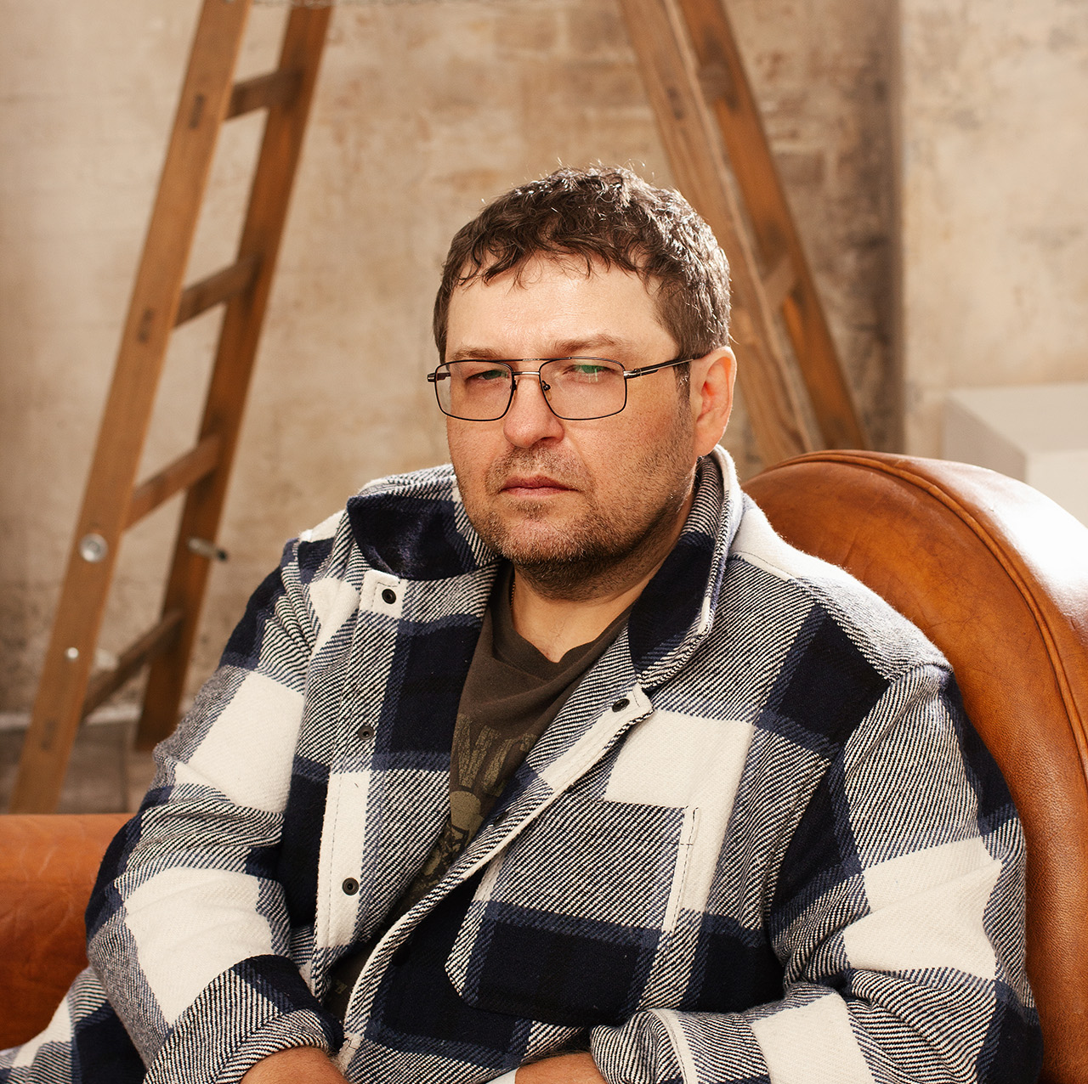
О писателе
Эдуард Николаевич Веркин
российский детский писатель, фантаст.
Отец — шахтёр, мать — фармацевт.
В 1993 году поступил в Сыктывкарский государственный университет. Параллельно учился на историческом и юридическом факультетах, начал писать.

Slide 3

Романы для детей и подростков
Друг-апрель (2011)
Облачный полк (2012)
Через сто лет (2017)
Звездолёт с перебитым крылом
Кусатель ворон (2019)
Пепел Анны (2019).
По признанию автора, на вопрос, с какой книги лучше начать знакомство с его творчеством, он всегда говорит — с «Кусателя ворон». И никогда с «Друга апреля».

Slide 4

Награды и премии
2007. Премия «Заветная мечта»: жанровая премия в области научной фантастики за книгу «Место снов»
2008. Премия «Заветная мечта»: большая премия за повесть «Кошки ходят поперёк»
2009. Премия «Заветная мечта»: большая премия за повесть «Мертвец».
2010. Вторая премия Международного конкурса имени Сергея Михалкова на лучшее художественное произведение для подростков за повесть «Друг апрель»
2011—2012. Премия «Книгуру» (2 сезон). 1 место в номинации «Художественная литература» за роман «Облачный полк»
2012. Премия имени В. П. Крапивина за роман «Облачный полк»
2012. Премия имени П. П. Бажова за роман «Облачный полк"
2017. Премия «Планета Крым» (имени Леонида Панасенко) за повесть «Звездолёт с перебитым крылом».
2017. Премия «Новые горизонты» за роман «ЧЯП»

Slide 5

История создания повести "Друг-апрель"
В начале 2010-х годов современный отечественный писатель Эдуард Веркин создал свою «провинциальную трилогию».
Первой книгой этой трилогии стал мрачный «Мертвец».
Второй — романтичный «Друг апрель».
Третьей — лёгкий «Кусатель ворон».

Slide 6
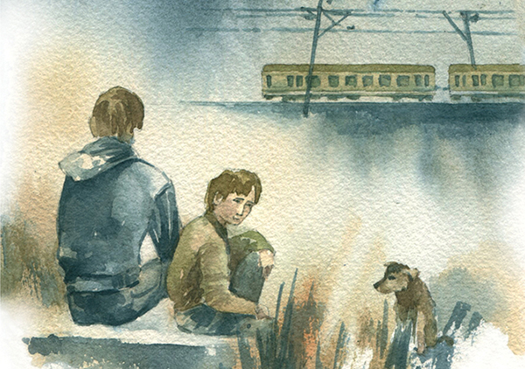
О чем повесть?
Друг апрель» — роман о подростке
История взросления и становления героя в трудных жизненных обстоятельствах
История юношеской любви

Slide 7
Краткое содержание повести
...Иван Аксентьев по прозвищу Аксён живёт с пьющей матерью и двумя братьями- старшим и младшим - в костромской глуши на разъезде Ломы. Растёт как трава, никому не нужный, вечно голодный, шатающийся по окрестностям. Брат Чугун тоже выпивает, как и мать, зарабатывает незаконным способом, таскает младшего брата Аксёна, а также Тюльку на станцию побираться. Еще и дядька приехал, брат отца, который тоже промышляет с целью нелегального заработка. Иван давно бы убежал, да Тюльку жаль, пропадёт, сгинет. поэтому он живёт, терпит и ждёт Ульяну, девочку, с которой дружит с детского сада. С первого класса вместе ходили в школу. Теперь Ульяна учится в другой школе, там где есть 11-летка, а Аксён и 9 классов не закончил. Всё самое светлое, что у него есть, — это Ульяна. Заканчивается март, наступает апрель - и вот-вот Семиволковы должны вернуться в Ломы...

Slide 8
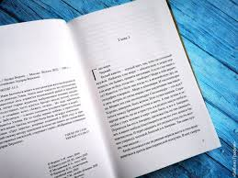
Главный герой - Иван
Иван, Аксён, "Психоз" - главный герой повести
Подросток, ироничный, ценичный, но по-своему эрудированный и «правильный» . Он смотрит на мир широко открытыми глазами, верит в чудо, в любовь, в справедливость. Ежедневно он поставлен в ситуацию выбора, и всегда он поступает нравственно, в пользу других.
Умение любить, надеяться, ждать, жить светлыми воспоминаниями, мечтать помогают ему не уподобиться окружающим.
Он остается нравственно чистым, совесть его чиста.
Взаимоотношения с Тюлькой, Ульяной, Чугуном. Дядей Гиляем, Веркой. Бабушкой

Slide 9

Композиция
Две сюжетные линии: антитеза
Первая — романтическая история первой любви. Очень лиричная, чистая и трогательная. Красивая сказка про верного рыцаря, преданно служащего своей прекрасной даме.
Вторая — реальная, семейно-бытовая история
жизни главного героя. Мрачная и «чернушная».
"Свинцовые мерзости жизни"

Slide 10
"Свинцовые мерзости жизни"
Пьянство матери Верки
Жестокость, грубость брата, Чугуна- вора
Мошенничество хитрого философа и афериста дяди Гиляя
Беззащитность и слабость младшего брата Тюльки
Живущая за стеной крыса, оклеенные лентами для кардиограмм стены
Пустой холодильник
Прозвища
Одиночество
Отсутствие возможности ходить в школу

Slide 11

Традиционные ценности в повести
Первая любовь
Дружба
Взаимопомощь и поддержка
Взаимовыручка
Нравственный выбор
Надежда
Сила духа
Смелость

Slide 12
Вывод
Веркину удалось создать достоверный портрет героя нашего времени. Его жизнь мрачна и страшна, но поступки говорят о том. что это думающий и взрослый не по годам мальчик, обладающий силой духа. И этот герой ломает систему: подросток может быть стойким, он борется за свою жизнь, выживает, не теряет чувства собственного достоинства, остается сильным.

Slide 13
Рефлексия
Какие мысли оставила книга?
Каким видите продолжение отношений Ивана и Ульяны?
Какое впечатление произвела книга?
Какую номинацию дадите книге?

Slide 14
Творческая лаборатория
«Формирование традиционных ценностей обучающихся на уроках литературы: содержание, методика и эффективные практики»
Спасибо за внимание!
Снигирева Людмила Леонидовна, учитель русского языка и литературы
МОАУ СОШ с УИОП № 37 г.Кирова
89005224943
SnigirevaLu@yandex.ru

